Slide 1




Variabilidad de lluvias durante los últimos 10Mil años en el Noreste de los Andes peruanos.
M.G. Bustamante; F. Cruz: M. Vuille; J. Apaéstegui; N. Strikis; G.Panizo; F.V. Novello; M. Deininger; A. Sifeddine; H. Cheng; J.S. Moquet; J.L. Guyot; R.V. Santos; H. Segura; R.L. Edwards.

Slide 2
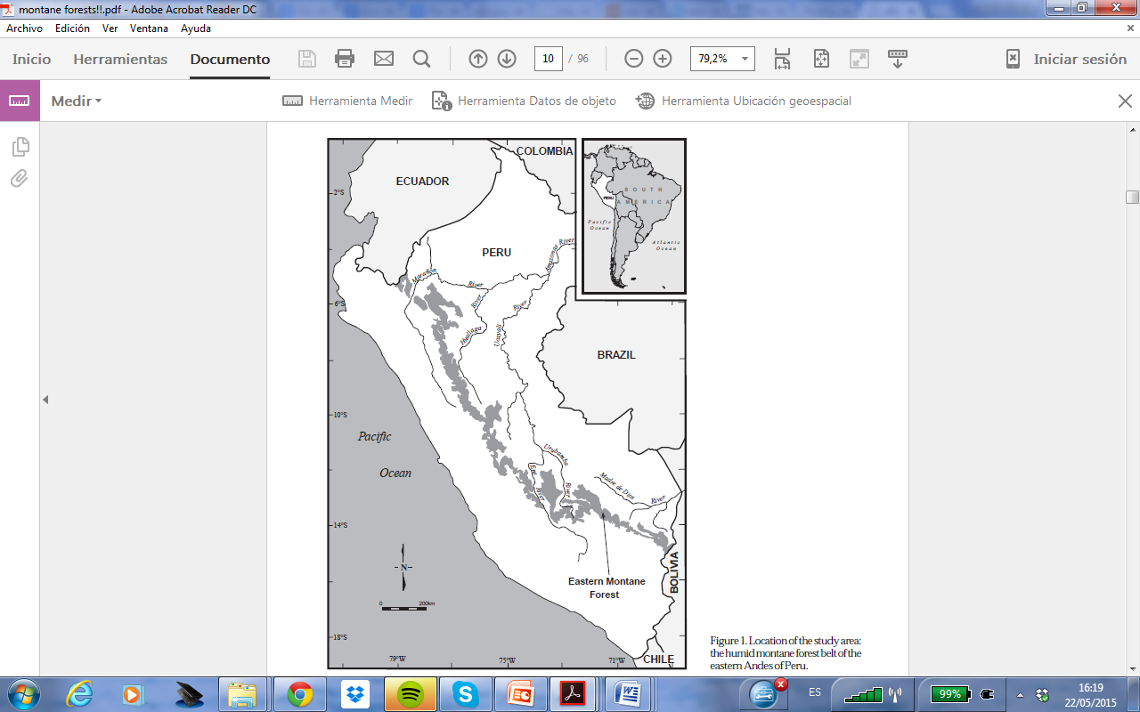
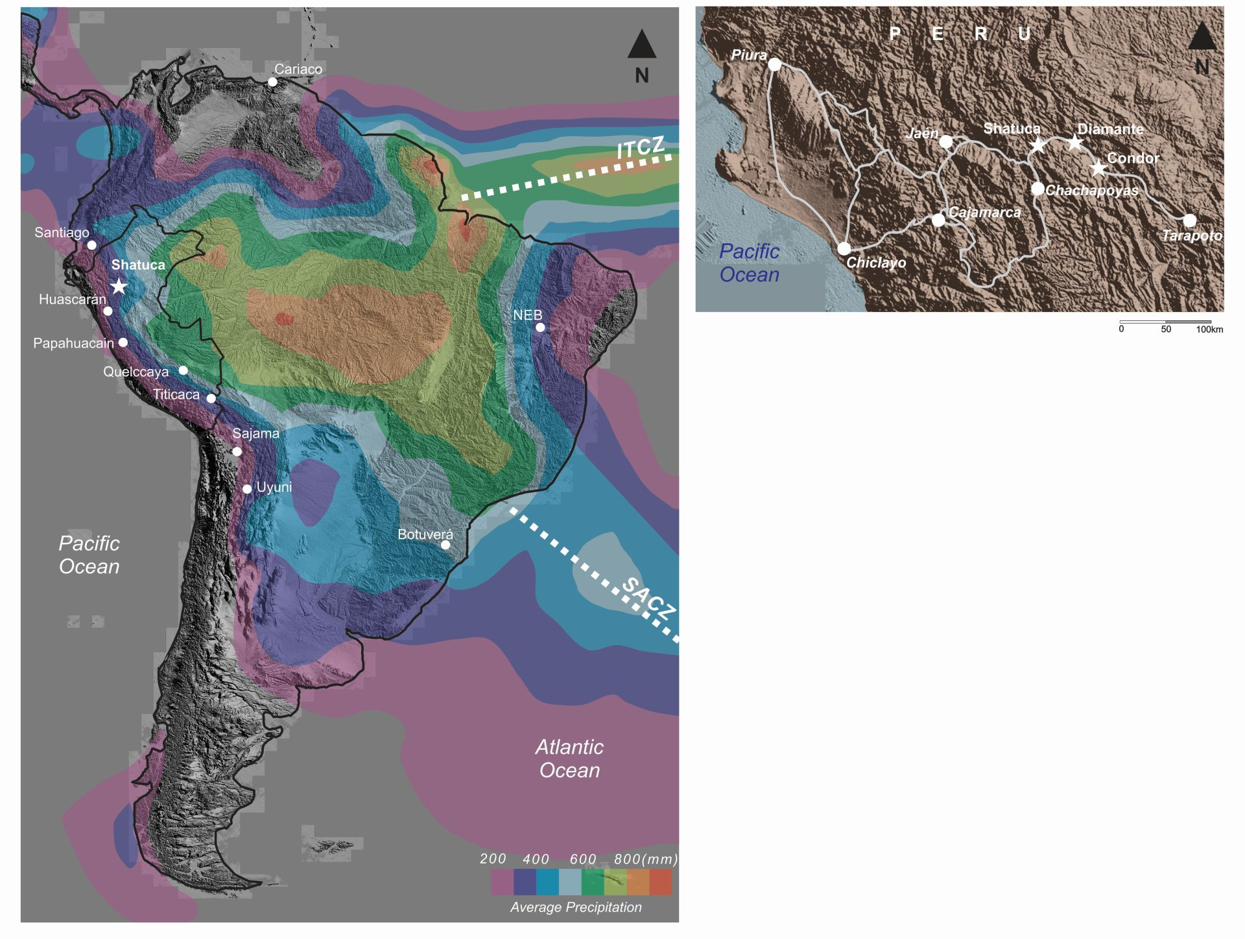
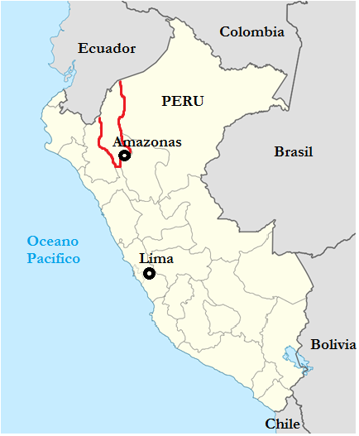
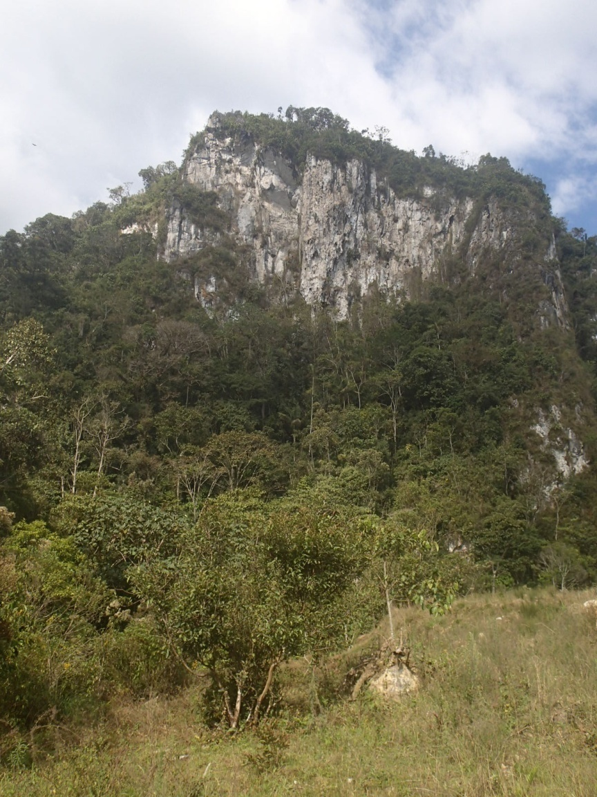
1. Introducción
Sitio de Estudio
Cueva Shatuca
5.70°S; 77.90°W
Departmento de Amazonas
Noreste de los Andes Peruanos
Esta área es principalmente afectada por la monson Sudamericana (Octubre-Marzo).
Bosque montano: Hot spot de Biodiversidad
Altitud: 1960 msnm→ no estudiado previamente (solo existen registros em zonas altas y bajas).
Fuente: Young and Leon (1999)

Slide 3
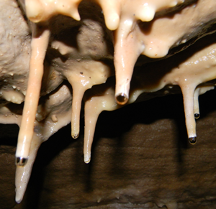
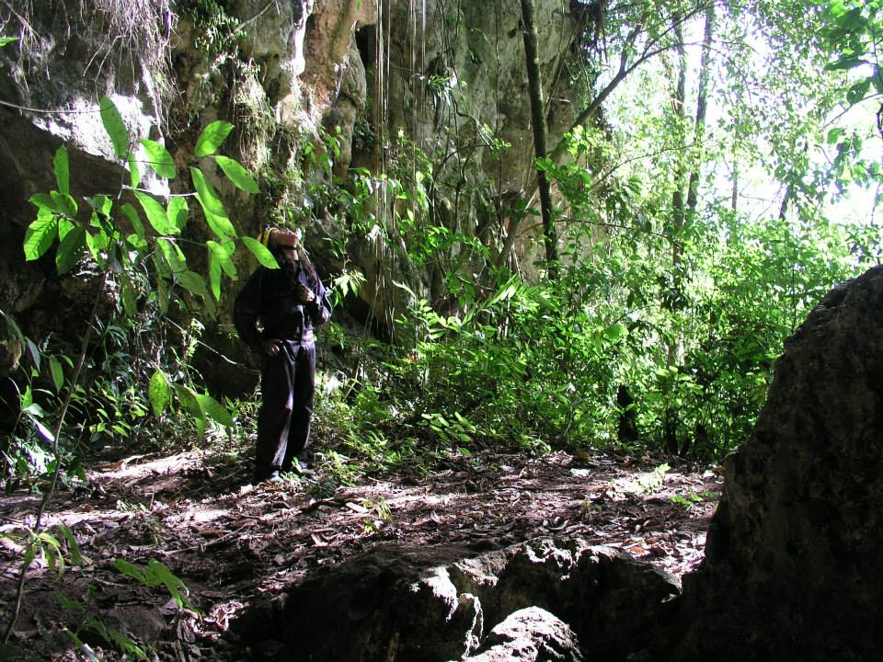
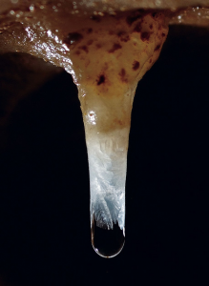
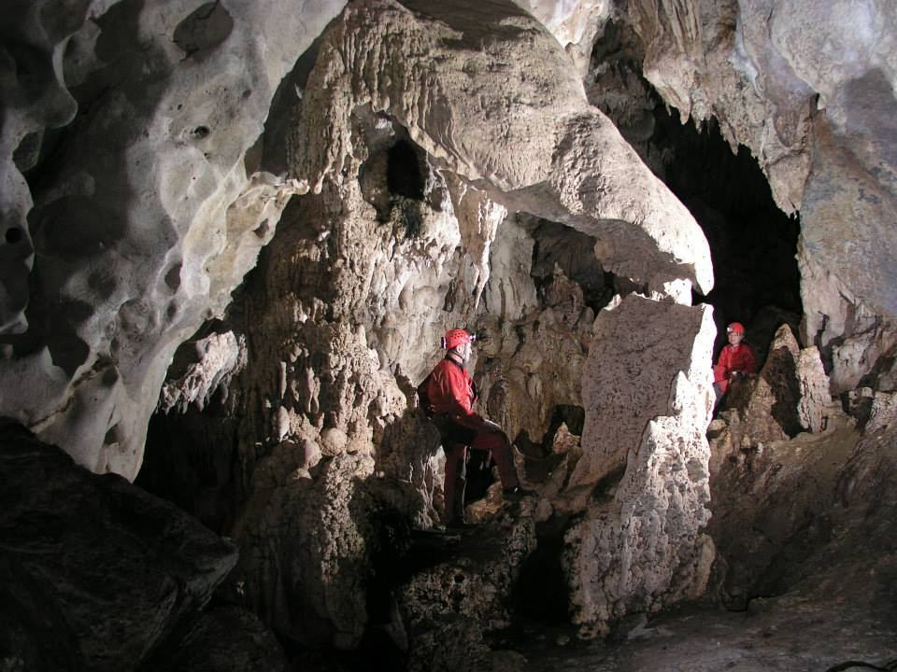
2. Objetivos de la Investigación
Estudio de la variabilidade del patron de lluvias em la zona noreste de los Andes, em la zona de transición entre los Andes y la Amazonia.
Contribuir a um mejor entendimento de la variabilidad del clima durante los últimos 11 mil años.
A diferentes escalas de tempo desde décadas hasta miles de años (de acuerdo com los ciclos de Milankovitch),
Y los posibles patrones que gobiernan esta variabilidade: así como las condiciones oceánicas y de insolación.

Slide 4
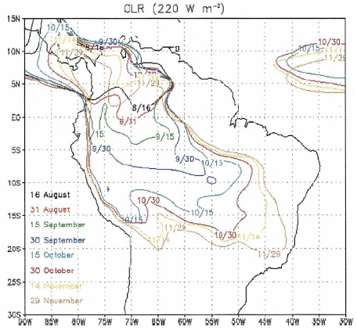
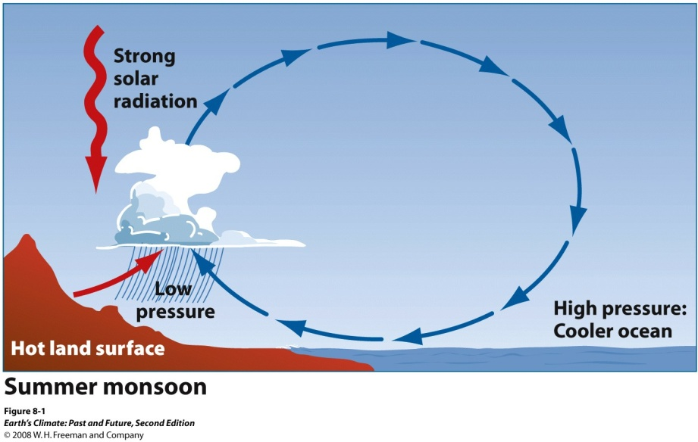
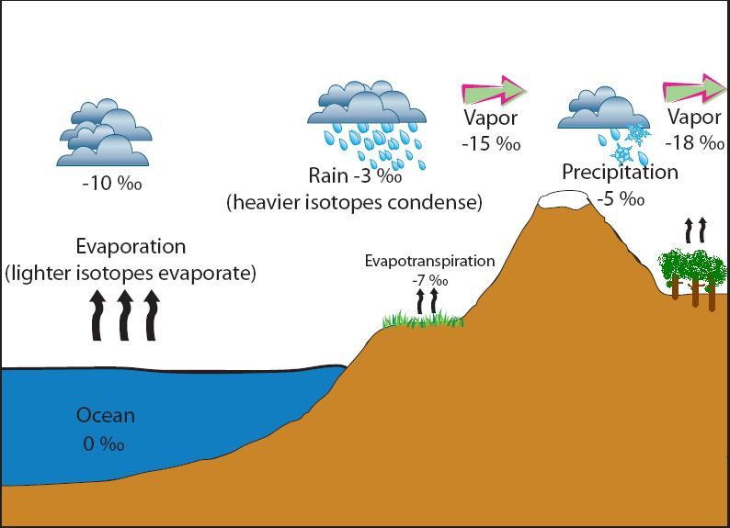

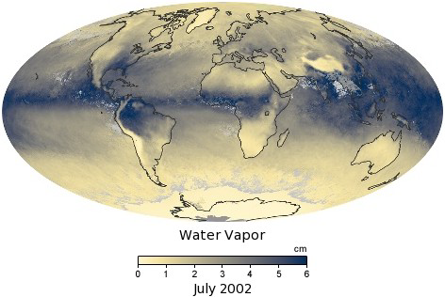
4. La Monzón Sudamericana de Verano (SASM)
Hoy en dia...
Fase 1: La monzón comienza:
Desde finales de Setiembre hasta fines de Noviembre (Vera et al., 2006)
Fuente: NASA
Notes:
http://earthobservatory.nasa.gov/GlobalMaps/view.php?d1=MYDAL2_M_SKY_WV

Slide 5
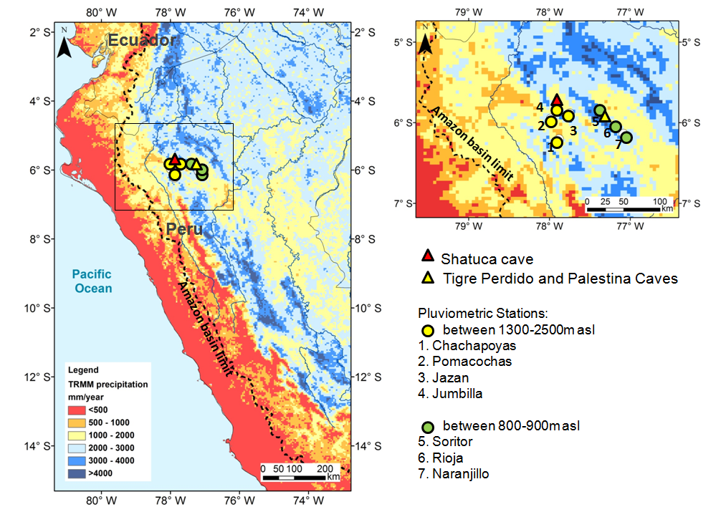
* Local precipitation at the Study Site
Map of Mean anual precipitation (mm/year) data from TRMM 2B31 satellite (1998-2009).

Slide 6
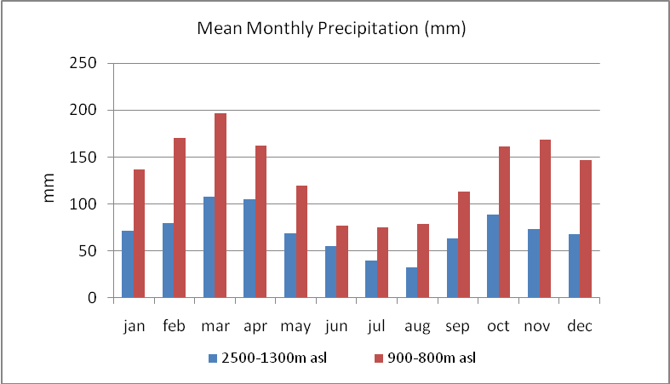
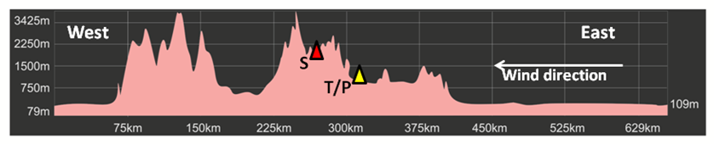
* Local precipitation at the Study Site
Period: 1964-2014
Bimodal Precipitation Regime: Intertropical Convergence Zone (ITCZ) over the region.
The rain volume diminishes as altitude increases.
Moisture is blocked by the Andes.

Slide 7
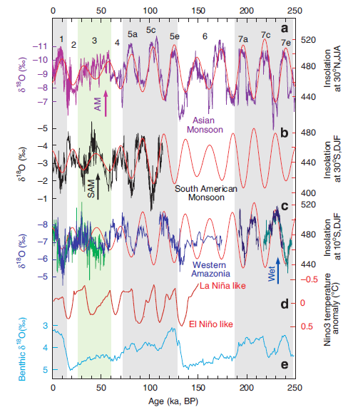
Forzante de la Insolación
5. La Monzón Sudamericana de Verano (SASM) en el pasado.
MIS 2-4
China
La variabilidade de la insolación de acuerdo com el ciclo de precesión→ há sido considerada como la principal forzante del ciclo hidrológico em la region bajo la influencia de la SASM.
HIPÓTESIS DE LA PALEOMONZÓN
CONDICIONES DE LA ERA GLACIAL AUN INFLUENCIANDO (MIS 2-4) (Cruz et al., 2007; Fornace et al., 2014).
Amazonía Oriental
Amazonía Occidental
Cheng et al., 2013
Notes:
PALEOMONSON???
Or more complex pattern in South America; and that there is not such an antiphased correlation between the ASM and the SASM, from 45 to 17 ky BP, at the southern Equadorian Andes (Mosblech et al., 2012), during MIS 1, 5 and 7 in northern Peruvian Andes (Cheng et al., 2013a), and from 60 to 17 ky BP, in southern Peruvian Andes (Fornace et al. 2014).
Cheng et al. (2013a) demonstrated that while precipitation over eastern Amazon was always antiphased with the northern Hemisphere monsoons, this was not the case for the western Amazon. Moreover, they noted that during (MIS 2-4 and 6) the western Amazon precipitation did not seem to be controlled by the austral summer insolation (ASI), but instead by orbital ENSO mean state variability (Zebiak and Cane model, Clement et al. (1999)). Given that nowadays El Niño strengthens the wet/dry conditions in eastern Amazonia and buffers the wet/dry conditions in western Amazonia, the authors suggested that strong El Niño-like conditions during these low sea-level conditions (MIS 2-4 and 6) could have buffered (strengthened) the moisture conditions on the western (eastern) Amazon. Thus, generating to some extent an antiphased (in-phase) precipitation pattern between eastern and western Amazon during the cold MIS 2-4 and 6 (warm MIS 1, 5 and 7) periods. However, they left open the possibility of more complex boundary glacial conditions on South America (Clement et al., 2004).

Slide 8
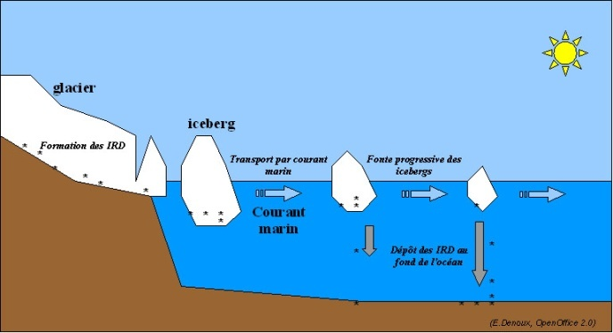
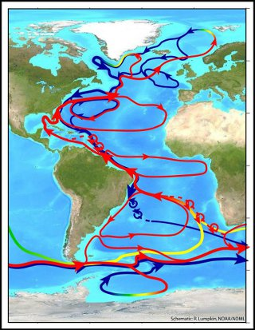
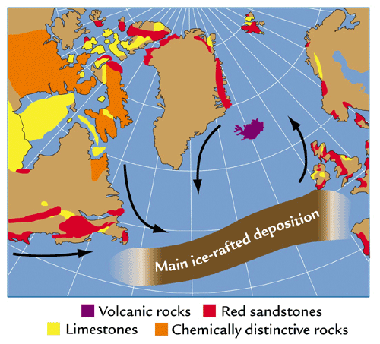
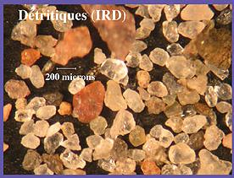
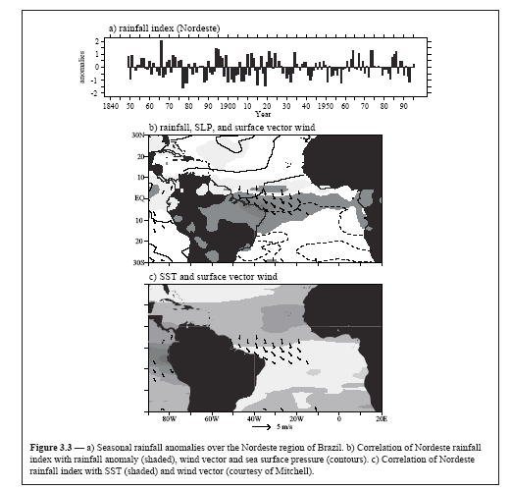
Qué afectó la ITCZ y la SASM durante el MIS 2-4?
Forzante Oceánica
5. La Monzón Sudamericana de Verano (SASM) en el pasado.
MIS 2-4
H1
H2
H3
H4
H5
H6
1
D/O 2
7
8
10
12
13
3
11
4
6
5
9
  Fuente: Bedford Institute of Oceanography.
“See-Saw Hypothesis”
D-O Events
H e Bond Events
Fornace et al., 2014
Cheng et al., 2013

Slide 9
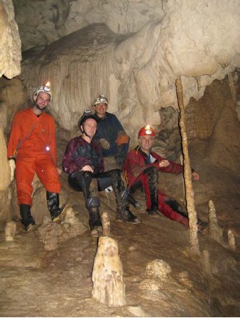
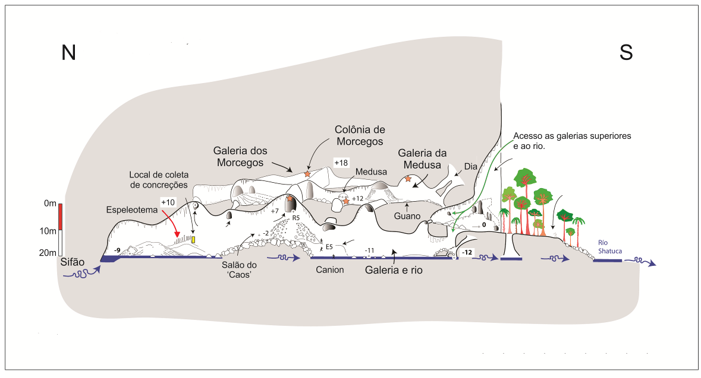
6. Materiales and Métodos
6.1. Colecta de Espeleotemas (estalagmitas)
Bigot, 2008
Sha- 2
1.60- cm-long, cubre los últimos 38ka BP (kilo años antes del Presente), con un hiato entre 1.9 -0.4 ka BP.
82cm→ corresponde al HOLOCENO
Notes:
Comprimento: 670m
Galerias fósseis e ativas
Extensão vertical total :30m
Longe da atuação de correntes de ar, da exposição às variações climáticas externas e da baixa umidade relativa da atmosfera, condições que poderiam induzir a uma precipitação de CaCO₃ sob processos de fracionamento cinético devido a condições evaporativas ou de rápida degaseificação.

Slide 10
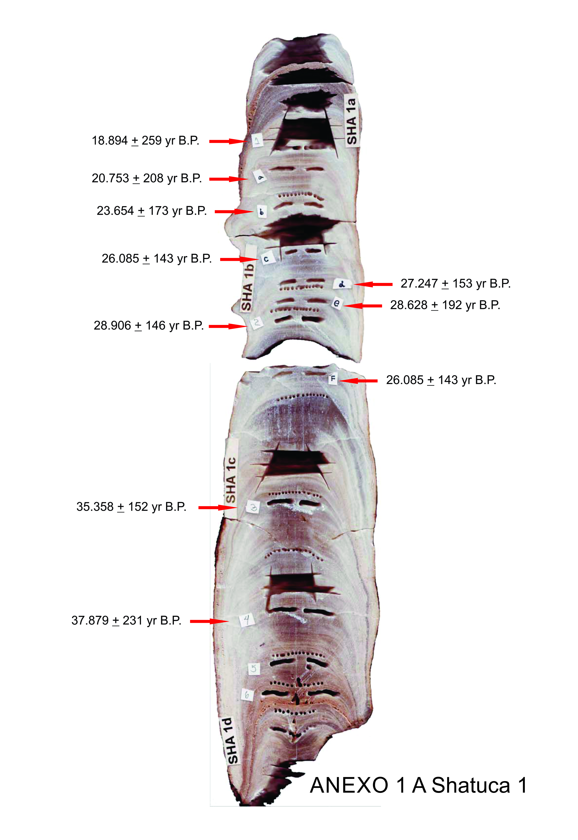
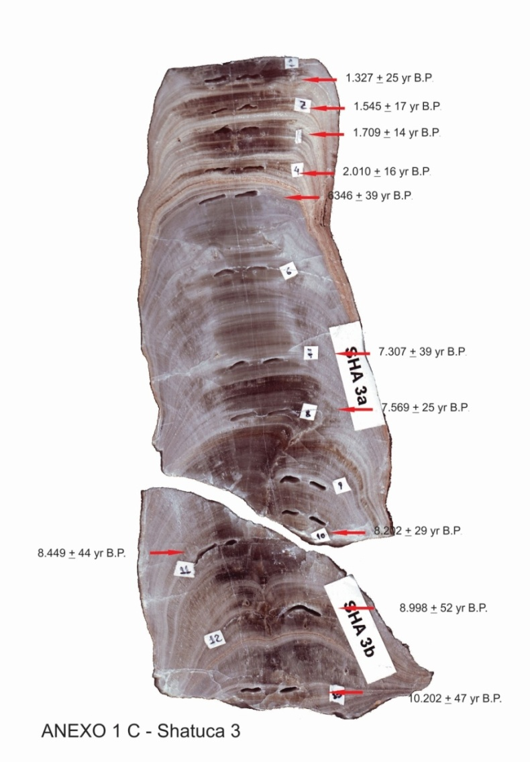
6. Materiales and Métodos
6.1. Colecta de Espeleotemas (estalagmitas)
Sha-1 :
50cm- de largo, cubre la parte más Antigua del registro (desde 18.4 hasta 38 ka BP).
Sha-3:
23.8 cm de largo. Cubre entre 10.1 - 1.3 ka BP. Hiato: 6.3 a 2 ka BP.

Slide 11
7. Resultados
Sha-1 : El perfil isotópico consiste en 1992 valores de δ¹⁸O interpolados entre 10 edades U/Th.
Sha- 2: 3221 valores de δ¹⁸O. Interpolados entre 39 edades U/Th.
Sha-3: 632 valores de δ¹⁸O. Interpolados linealmente entre 10 edades U/Th.

Slide 12
7. Resultados
Composite: 5552 valores δ¹⁸O (resolución promedio: ~6.65 años).
Composite del Holoceno: 1763 valores δ¹⁸O (resolución promedio: ~5.23 años).
Holoceno→ resolución: 0.3- 20 años.
Glacial y Deglacial→ resolución: 5-33 años.
Shatuca no tiene correlación con la insolacion de Verano austral (ASI) 40-17 ka BP, esto también fue observado por
Mosblech et al., 2012; Cheng et al., 2013a; Fornace et al., 2014
ASI
(Austral Summer Insolation
-5ºS)
Notes:
Na figura 6.2 nota-se que os valores de δ¹⁸O, durante o período Glacial, são significativamente mais baixos do que aqueles observados durante o Holoceno inferior (11 a 7.5 ka AP). A partir de 5 ka AP os dados de δ¹⁸O tornam-se mais negativos, o que é condizente com as mudanças de insolação de verão no Hemisfério Sul.

Slide 13
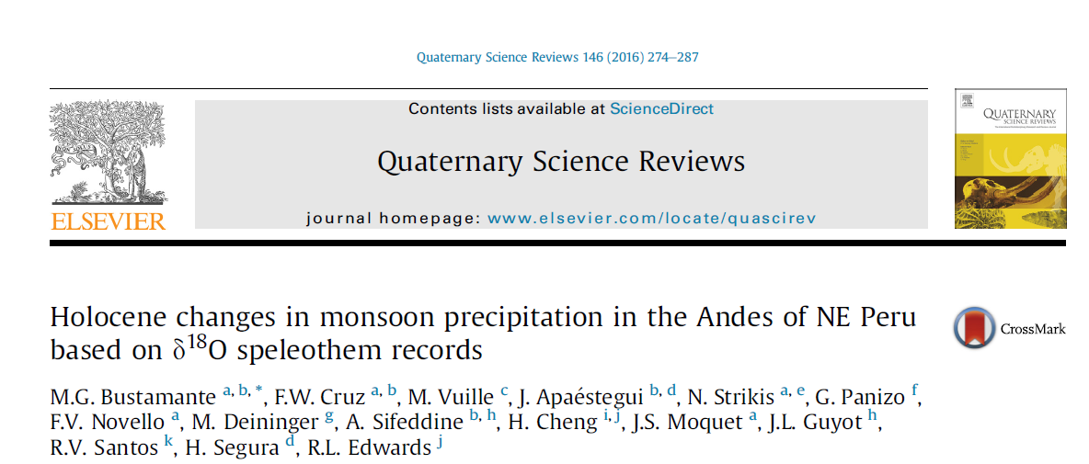
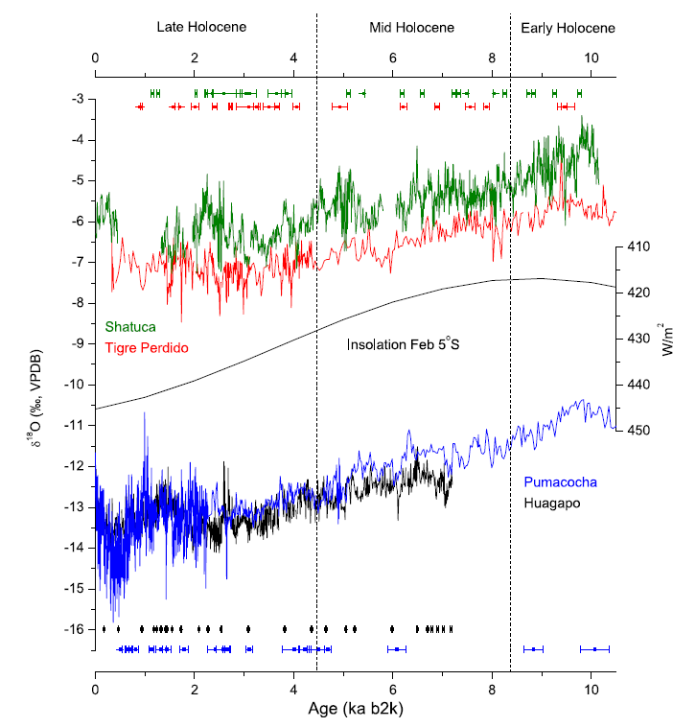
Forzante: Insolacion.
El registro de Shatuca, al igual que otros registros Andinos muestra que hubo control de la insolación sobre las lluvias en el Holoceno.
8. Discusión
HOLOCENO
(10.5miles de años)

Slide 14
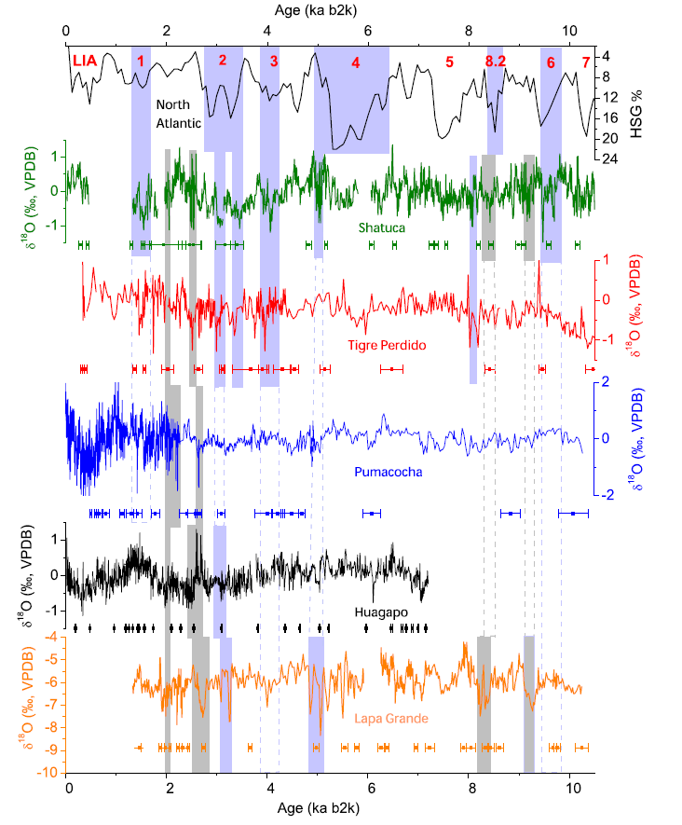
Sin embargo, cuando retiramos las tendencias de las curvas, Tambien se puede observer otras variaciones de escala temporal menor a lo largo del Holoceno, algunas de ellas sincronicas con cambios abruptos en otras regions d elos Andes.
Forzante:
Condiciones Oceanícas
EVENTOS BOND
8. Discusión
Bond events
wet events related to Bond events
wet events related to local climate conditions

Slide 15
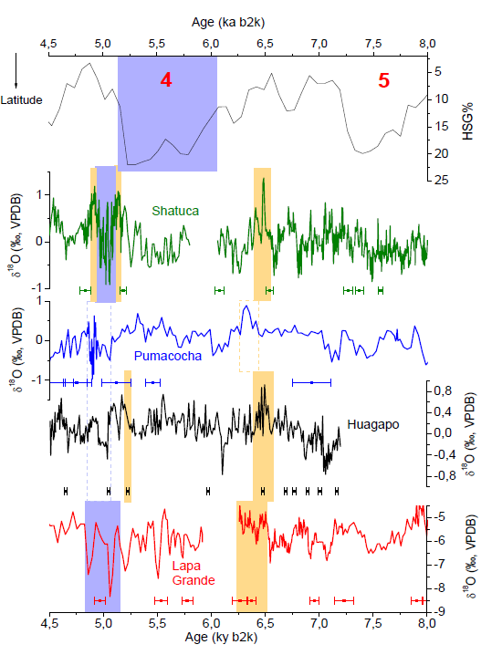
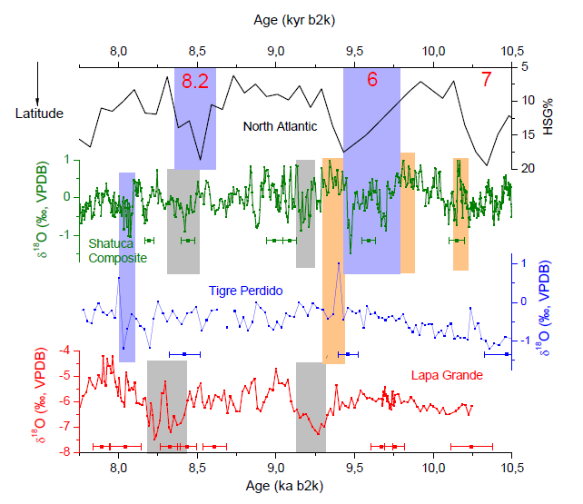
Holoceno Temprano
8. Discusión
Holoceno Medio

Slide 16
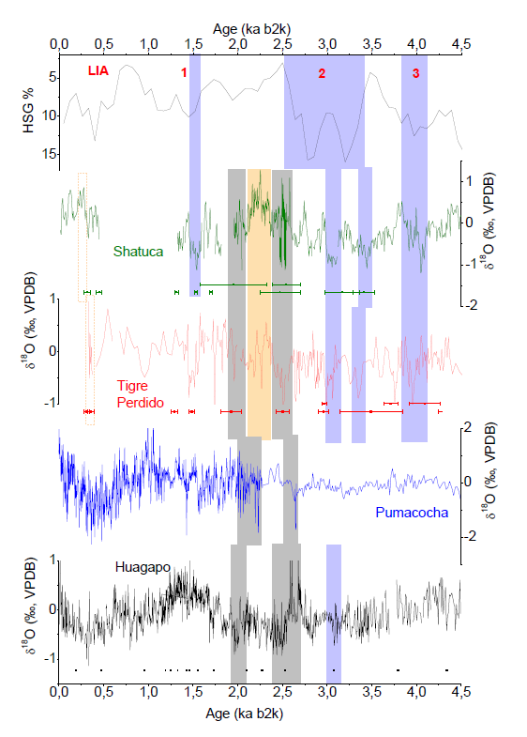
Holoceno tardío
8. Discusión
A pesar de los errores cronologicos, observamos alguna sincronía.
Eventos húmedos relacionados a los eventos Bond
Eventos húmedos relacionados a condiciones climáticas locales
Eventos secos relacionados a condiciones climáticas locales

Slide 17
9. Conclusiones
El registro de Shatuca muestra um aumento gradual de la humedad durante los últimos 10mil anos (holoceno) lo cual es sincrónico con el aumento de la insolación em el Hemisferio Sur. Esto se puede ver también em otros registros de la region de la monzón.
Durante el Holoceno, ocurrieron eventos hidroclimáticos abruptos em Sur America, algunos de ellos relacionados con los eventos Bond.
Previous studies recorded the presence of abrupt hydroclimatic events during the late Holocene in the Andes, but Shatuca record is the first to show several abrupt events occurring also during the early and mid Holocene. Since the mid Holocene the Bond events show an increase in moisture transport probably due to a response to the higher austral summer insolation.
During the late Holocene Shatuca record has a poor age control, however, our analysis shows that dry and wet events were synchronous between Andean records located at different altitudes. Some of these events were related to the Bond events, while others were probably more regional events, such as the dry period in 2.2ka.
During the 4.2 ka event, the Notheastern Andes at mid and low altitudes were wet, but highland records from this area do not indicate this. This study indicates that the 4.2 ka event was probably related to Bond event 3.

